Slide 1






桃園市政府
就業職訓服務處

Slide 2


少年就業服務
簡報
大綱
青年就業促進方案
就業服務資訊

Slide 3

01
少年就業服務

Slide 4



少年就業服務
協助「15歲以上未滿18歲之未就學未就業少年」運用職業訓練生活津貼、求職交通補助金、臨時工作津貼、職場學習及再適應津貼等相關就業促進措施協助少年適性就業。
職業訓練
生活津貼
社安網
各網絡連結
就業促進
方案及課程
求職交通
補助金
職涯諮商
Notes:
受保護少年計畫(法院駐點)
就促課程
教育部國民及學前教育署 國教署中離生名冊
職涯諮商
職學

Slide 5
02
青年就業促進方案

Slide 6

110年桃園市青年就業措施
青年尋職津貼
2,000元 + 1萬元/月
登錄報名 求職1-3個月
尋職
對接中央
最高3萬2,000元
青年就業獎勵計畫 (110年9月30日前就業)
2萬元 + 1萬
穩定就業3個月 穩定就業6個月
截至7月己協助4,000名青年報名。
有頭鹿
有獎勵
對接中央
最高3萬元
應屆畢業青年就業措施
就業讚-青年安薪就業讚（110.10.1銜接中央計畫後執行）
9,000元 + 1萬2,000元
穩定就業3個月 穩定就業滿6個月
截至7月媒合效益4,522人。
就業
本市方案
最高2萬1,000元
對接中央
青年職得好評計畫 (至111年12月31日止)
就業諮詢3次 + 穩定就業3個月
110年補助額度180人，截至8月16日已執行164人。
3萬元
_

Slide 7
110年桃園市青年就業措施
學習讚-青年自主學習
青年參訓補助
每人每年最高補助 5 學分，每學分以 3,500 元為上限，最高補助
1萬7,500元。
本市方案
證照讚-青年技術士證照獎勵
青年考照獎助
取得甲級技術士證者，發給2 萬元；
取得乙級技術士證者發給 8,000 元。
參訓考照
有獎助
產業新尖兵計畫
青年參訓補助獎助
課程費用最高補助每人10萬元，學習獎助8,000元/月，最長12個月，
訓後協助就業輔導。自109年開設76班，2,280個訓練容量。
對接中央
應屆畢業青年就業措施
青年就業旗艦計畫
鼓勵企業僱用青年獎助
訓練指導費1萬2,000元/月，最長9個月。

Slide 8
03
就業服務資訊

Slide 9
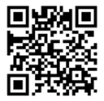

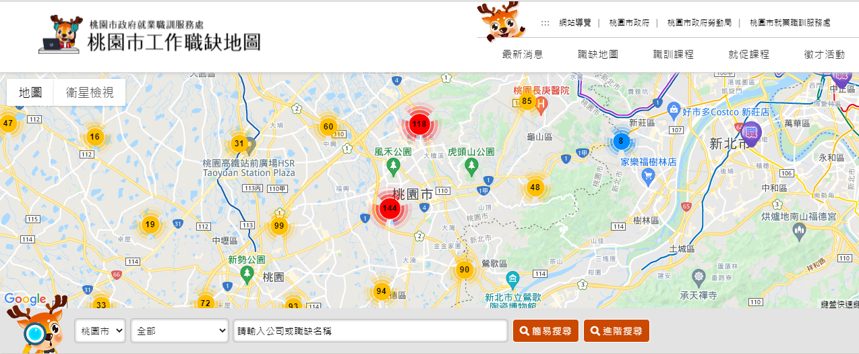
職缺地圖
关键词
徵才活動
就促課程
職缺搜尋
職訓課程
Notes:
就服據點聯絡地圖、職缺條件塞選、路徑規劃供、其他資源連結

Slide 10
桃園市政府
就業職訓服務處
Thank You

